Slide 1
Родительское собрание: Введение комплексного учебного курса «Основы религиозных культур и светской этики»

Slide 2
В соответствии с новыми ФГОС с 2012 года во всех субъектах РФ в процесс обучения вводится новая область знания: «Основы духовно-нравственной культуры народов России»

Slide 3
Главное наше достояние – это наши дети.
Воспитание детей было и остаётся самым трудным видом деятельности в мире.
Что может быть сложнее и ответственнее, чем воспитать в человеке Человека?

Slide 4
ВАШ РЕБЁНОК – МЛАДШИЙ ПОДРОСТОК
Младший подростковый возраст (уч-ся 4-6 кл.) – один из самых сложных периодов развития школьников.
В это время ребёнок переживает два кризиса
Возрастной Переход от детского возраста к подростковому: Начало полового созревания Вхождение в самостоятельную и ответственную взрослую жизнь
Образовательный Переход с начальной на основную ступень общего образования

Slide 5
Происходит переоценка ценностей
Необходимо поддержать ребёнка в этот сложный для него период.
Очень важно, чтобы отказ от ценностей детства и переход к ценностям взрослой жизни происходили в контексте определённого культурного и мировоззренческого пространства.

Slide 6
Курс «Основы религиозных культур и светской этики»

Slide 7
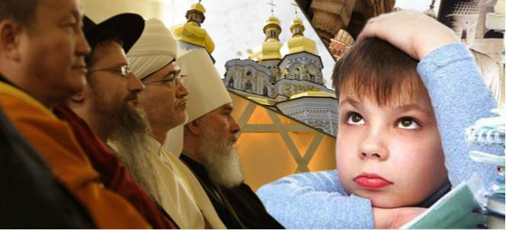
Цели курса
Расширение кругозора школьников
Воспитание и формирование порядочного, честного и достойного гражданина, готового к межкультурному диалогу и уважительному отношению ко всем гражданам страны.

Slide 8
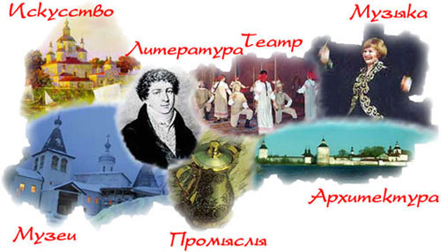
Курс является культурологическим и направлен на развитие у школьников 4-х классов представлений о нравственных идеалах и ценностях, составляющих основу многонациональной культуры России.

Slide 10
Воспитание детей в рамках курса ОРКСЭ
Три базовых ценности
Отечество
Семья
Культурная традиция

Slide 11
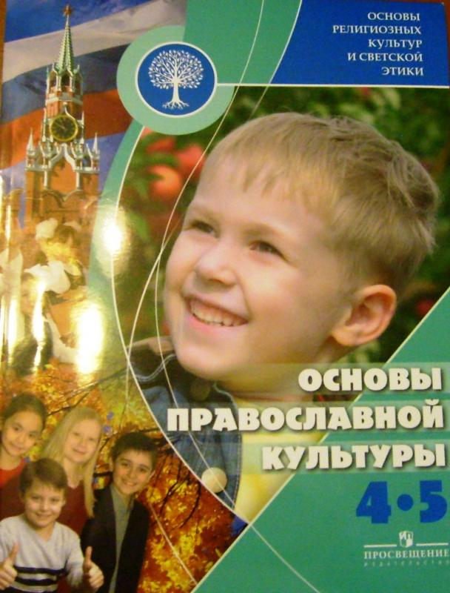
Модуль «Основы православной культуры»
Россия – наша Родина.
Культура и религия.
Добро и зло.
Христианская этика.
Золотое правило нравственности.
Любовь к ближнему.
Добродетели и страсти.
Отношение к труду.
Долг и ответственность.
Милосердие и сострадание.
Праздники.

Slide 12
Содержание модулей курса: - ориентировано на общее знакомство с соответствующими религиями, их культурой; -не включает специальных богословских вопросов; -не содержит критических оценок других религий и мировоззрений
Курс ОРКСЭ
носит культурологический характер
носит светский характер
безотметочная методика преподавания

Slide 13
Благодарю за внимание!

